Slide 1
Локальные компьютерные сети

Slide 2
Способы передачи информации
флэш-память,
CD-диски
DVD-диски
Однако перемещение носителя информации между компьютерами не всегда возможно и может занимать достаточно продолжительное время.

Slide 3
Возможности сетей
Сети предоставляют пользователям возможность:
быстрого обмена информацией;
совместного использования принтеров и других периферийных устройств;
одновременной работы с документами.

Slide 4
Топология сетей
Общая схема соединения компьютеров в локальной сети называется топологией сети.
В небольших локальных сетях все компьютеры равноправны, т. е. пользователи самостоятельно решают, какие ресурсы своего компьютера сделать общедоступными по сети.
Одноранговые сети

Slide 5
Топология сетей
В локальных сетях, включающих 2-3 компьютера, для соединения компьютеров используется топология линейная шина.
Все компьютеры подсоединяются к одному кабелю, а принтер — к одному из компьютеров.

Slide 6
Топология сетей
Локальная сеть с топологией звезда - из одного центрального сетевого устройства к каждому компьютеру подходит отдельный кабель.
Все компьютеры и сетевой принтер соединяются с концентратором или коммутатором, которые обеспечивают передачу данных между устройствами сети

Slide 7
Топология сетей
Если к локальной сети подключено более 10 компьютеров используется сеть на основе сервера.
Для увеличения производительности, а также в целях обеспечения большей надежности хранения информации в сети выделяется мощный компьютер для хранения файлов и программных приложений. (Сервер)

Slide 8
Передача данных
Компьютеры, подключенные к локальной сети, обмениваются данными в форме небольших по информационному объему пакетов.
Для повышения производительности и безопасности сети обеспечивается адресная передача пакетов, т. е. пакет передается не всем компьютерам сети, а только тому компьютеру, для которого он предназначен.
Каждый пакет содержит адрес компьютера, которому он направлен.

Slide 9
Адресная передача данных
Коммутаторы
обеспечивают адресную передачу пакетов в пределах одного сегмента локальной сети
Маршрутизаторы
обеспечивают адресную передачу пакетов в пределах всей локальной сети
Коммутатор хранит в памяти специальную таблицу (при включении она пуста), в которой указывается соответствие адресов компьютеров портам коммутатора.
На основе анализа пакетов данных строится полная таблица для всех своих портов, в результате реализуется адресная передача пакетов данных.
Маршрутизатор для передачи пакетов данных в локальной сети, состоящей из нескольких сегментов, использует таблицу маршрутизации.
Таблица состоит из маршрутов, в каждом из которых содержится адрес сегмента локальной сети и адрес компьютера-получателя.

Slide 10
Сегменты локальной сети, соединенные с помощью маршрутизатора
Каждый компьютер или принтер, подключенный к локальной сети, должен иметь специальную плату (сетевой адаптер).
Основной функцией сетевого адаптера является передача и прием информации из сети.

Slide 11
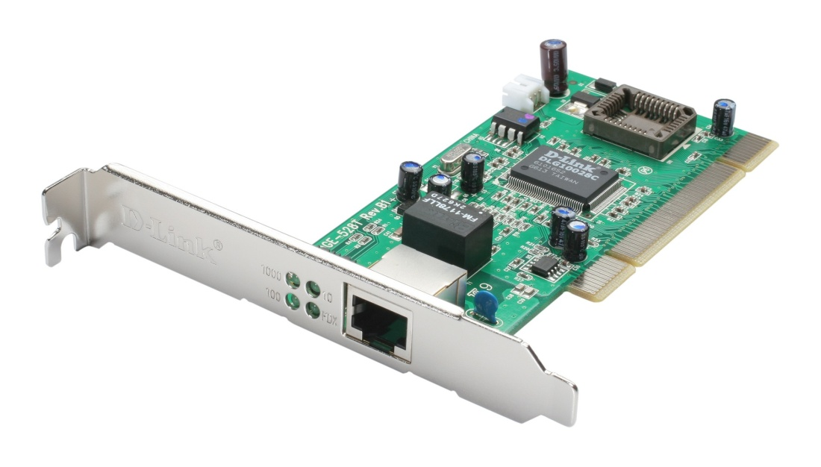
Аппаратное и программное обеспечение
В проводных локальных сетях соединение компьютеров (сетевых адаптеров) между собой производится с помощью кабеля (обычно витой пары).
Кабели подключаются к сетевым адаптерам типа Ethernet, которые могут обеспечить скорость передачи данных по локальной сети 10 Мбит/с, 100 Мбит/с или 1000 Мбит/с.

Slide 12
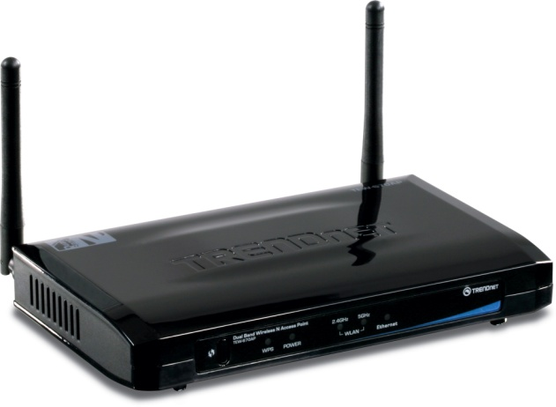
Аппаратное и программное обеспечение
Для подключения к локальной сети портативных компьютеров используется беспроводное подключение.
Передача данных осуществляется с помощью электромагнитных волн.
В беспроводных локальных сетях в качестве центрального сетевого устройства используется точка доступа.
Беспроводные сети типа Wi-Fi могут обеспечить скорость передачи данных до 54 Мбит/с.

Slide 13
Практическое занятие
Задача:
Передача данных через ADSL-соединение заняла 2 минуты. За это время был передан файл, размер которого 3 750 Кбайт. Определите минимальную скорость.

Slide 14
Домашнее задание
Стр. 114-121.
Задача:
Скорость передачи данных через ADSL- соединения равна 128000 бит/с. Через данное соединение передают файл размером 625 кбайт. определите время передачи файла в секундах.

